Slide 1
Kubernetes v1.0 新特性
徐凯

Slide 2
1、DNS服务发现
etcd
DNS-info
save
read
Service
kube2sky
skydns
Port:53
Kube-APIServer
Cluster-IP
port

Slide 3
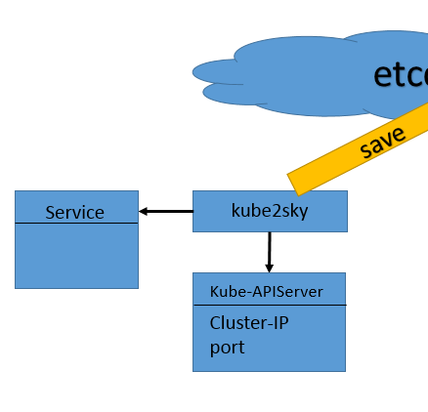
1、DNS服务发现
Kube2sky通过kube-apiserver获取服务的clusterIP和port信息，同时检查service变动。
将这些信息交给etcd存档。
dns的域名记录是 servicename.namespace.main.domain, “main.domain"是提前设置的主域名。

Slide 4
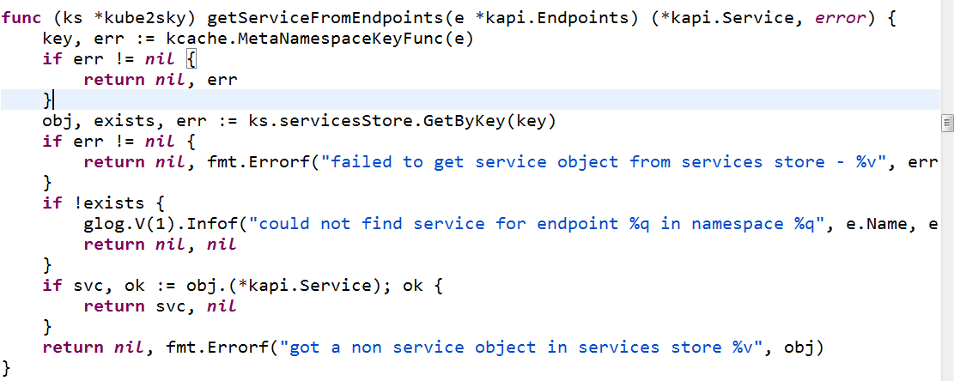
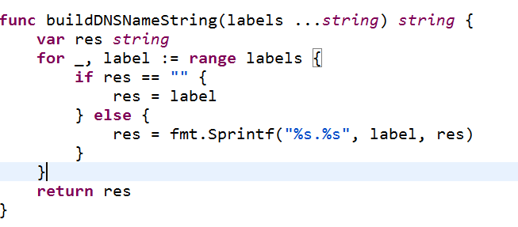
1、DNS服务发现
Import “K8s/pkg/api/endPoints”
Kube2sky获取信息
生成域名

Slide 5
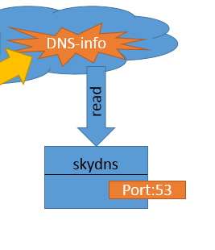
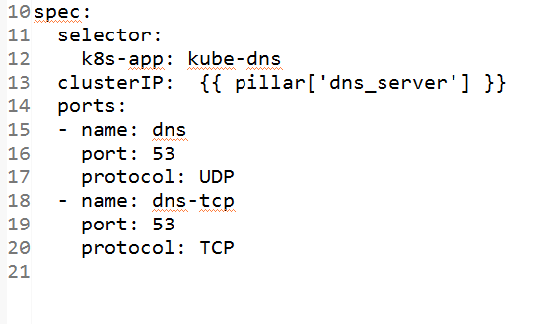
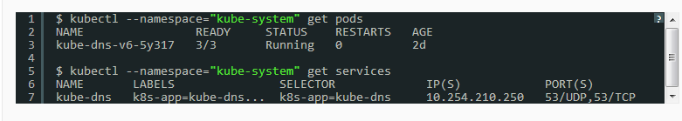
1、DNS服务发现
Skydns会通过etcd内存储的dns信息，开启53端口对外提供服务。
Skydns.yaml

Slide 6
2、kubernetes 监控
Kube-APIServer
master
p
heapster
pod
ip
store
Node-metrics
Kube-node
Influx
kubelet
cAdvisor
pod
container
mestric

Slide 7
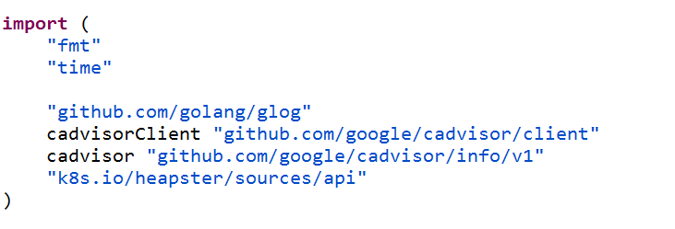
2、kubernetes 监控
在比较新的版本中，cAdvisor已经集成到kubelet中，它可以得到主机中container的metrics。
主机上运行heapster服务，heapster从apiserver得到这个container的IP，同时调用cAdvisor的（cAdvisorclient），得到这个container的metrics。
Hapster/datasource/cAdvisor.go

Slide 8
2、kubernetes 监控
Heapster 得到container的IP和metrics等信息后，会存储到后台时序数据库中，这里使用的是influDB。
influDB内置了http支持，查询语言类似于SQL，能够自动生成图表，方便查询。
这个监控组件内部代码关系为：
Heapster
cAdvisor
Source/datasource/cAdvisor.go
cAdvisorClient
metric
manager
Prometheus.metric
Manager.info/v2

Slide 9
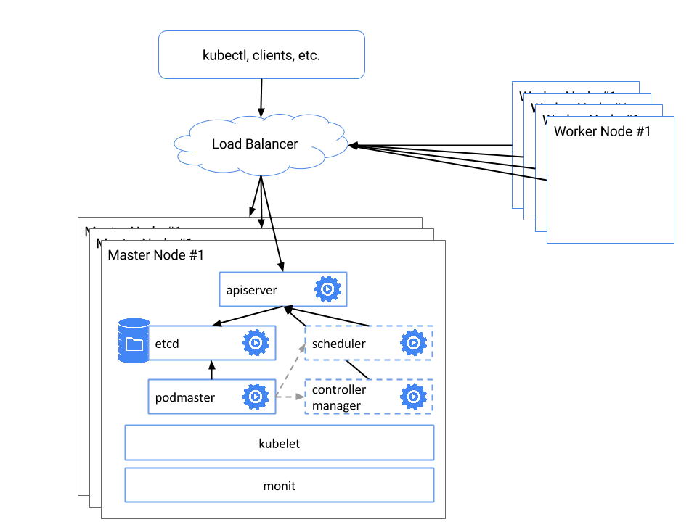
3、kubernetes 的 HA

Slide 10
3、kubernetes 的 HA
在HA模型下，有若干个master，master内部的组件采用localhost方式通信，主机之间采用负载均衡方式连接，处于同一个etcd集群中，这里用到一个组件——hyproxy。
Hyproxy是一个提供高可用性、负载均衡的代理。它为master节点维持负载均衡，并且提供node的虚拟访问接口。
Master选举采用podmaster服务提供的方式进行。选为master的机器使用hyproxy提供的ip和port与node进行通信，其余的master则处于standby。

Slide 11
3、kubernetes 的 HA
另外还有以下几点：
保证 master运行失败后自动重启，这个是必要条件。
可靠的冗余存储, 使用etcd集群模式。节点为单数且至少3个。
多个kube-apiserver, 用负载均衡的方式统一起来。node节点访问时,通过haproxy的入口，分发到不同的apiserver, 而apiserver背后是相同的etcd集群。
也就是说，etcd集群背景下，存在多个kube-apiserver，并用pod-master保证仅是主master可用。
同时，kube-sheduller和kube-controller-manager也存在多个，但伴随着kube-apiserver,同一时间只能有一套运行。

